Slide 1
12/05/2023
Infomoment leidraad problematische afwezigheden bao
Notes:
Eva

Slide 2
Inhoud
Blik op de Brusselse situatie
Waarom een leidraad PA?
Voorstelling van de leidraad
Checklist
Toelichting OCB i.v.m. ouderbetrokkenheid
Notes:
Eva

Slide 3
Blik op de Brusselse situatie
Tabel: Problematische afwezigheden (PA) in het bao in Brussel, schooljaar 21-22 (Dataloep Vlaanderen)
26,7% heeft meer dan 5 B-codes
(Vlaamse centrumsteden:17,2%)
1,9% heeft meer dan 30 B-codes
(Vlaamse centrumsteden: 1,6%)
 | Aantal halve dagen ongewettigd afwezig
Onderwijsniveau | >=30 | 20-29 | 10-19 | 5-9 | 1-4 | 0
Gewoon basisonderwijs | 1,9% | 2,2% | 9,1% | 13,3% | 28,0% | 45,5%
Buitengewoon basisonderwijs | 4,0% | 4,9% | 10,0% | 15,2% | 23,7% | 42,2%
Totaal | 1,9% | 2,3% | 9,2% | 13,3% | 27,9% | 45,4%
Notes:
Eva
Toelichting Brusselse cijfers
Bij analyse van cijfers valt vooral op dat Brussel vooral hoog scoort in vergelijking met andere centrumsteden in de rubrieken 5-9 en 10-19. Er is dus veel schoolverzuim in het lager onderwijs, maar tegelijkertijd weet men te vermijden dat het evolueert naar meer dan 30 B-codes. Dit blijkt al langere tijd uit de cijfers (zie eerdere cijferrapporten).

Slide 4
Waarom een leidraad PA
Gestart vanuit het secundair onderwijs
51% van de leerlingen heeft meer dan 5 B-codes
Nood aan realistische leidraad, drempel 5B-codes niet werkbaar
Zoektocht naar andere parameters → onderzoek en afstemming Gil Keppens (VUB)
Ontwikkeling leidraad ter optimalisering samenwerking school-CLB SO
Verschillende vragen uit het basisonderwijs
Notes:
Eva

Slide 5
Voorstelling leidraad PA BaO
Inhoud tekst
Wettelijk kader
Trajectverloop
Initiatief van de school
Doorverwijzing naar het CLB
Begeleiding door het CLB
Samenwerking met netwerkpartners
Meer dan 30 PA?
Checklist

Slide 6
Wettelijk kader
Kleuters
Kleuters jonger dan 5 jaar kunnen niet onwettig of niet-aanvaardbaar afwezig zijn
Een 5-jarige in het kleuteronderwijs is leerplichtig. Voor de invulling van de leerplicht van de 5-jarigen in het kleuteronderwijs heeft de Vlaamse overheid gekozen voor 290 halve dagen (minimale) aanwezigheid per schooljaar.
Een 5-jarige in het lager onderwijs is voltijds leerplichtig
Een 6-jarige of 7-jarige in het kleuteronderwijs is voltijds leerplichtig

Slide 7
Wettelijk kader
Lagere school
Alle leerlingen in het lager onderwijs zijn voltijds leerplichtig

Slide 8
Wettelijk kader
Welke afwezigheden zijn gewettigd voor voltijds leerplichtigen?
Afwezigheden die geen toestemming van de directie vereisen
Afwezigheid wegens ziekte
Gewettigde afwezigheden mits voorlegging van een verklaring van de ouders of een officieel document
Afwezigheden ingevolge preventieve schorsing, tijdelijke en definitieve uitsluiting

Slide 9
Wettelijk kader
Welke afwezigheden zijn gewettigd voor voltijds leerplichtigen?
Afwezigheden die een toestemming van de directie vereisen
Afwezigheden wegens persoonlijke omstandigheden
Afwezigheden voor maximaal 6 lestijden per week voor topsport tennis, zwemmen en gymnastiek mits toestemming van de directie
In uitzonderlijke situaties de afwezigheid van kinderen van binnenschippers, kermis- en circusexploitanten en -artiesten en woonwagenbewoners, om de ouders te vergezellen tijdens hun verplaatsingen
Afwezigheden omwille van revalidatie tijdens de lestijden
De afwezigheid in het gewoon of buitengewoon onderwijs omwille van revalidatie na ziekte of ongeval
De afwezigheid in het gewoon onderwijs gedurende maximaal 150 minuten per week, verplaatsing inbegrepen, van leerlingen met een specifieke onderwijsgerelateerde behoefte waarvoor een handelingsgericht advies is gegeven
De afwezigheid in het buitengewoon onderwijs gedurende maximaal 250 minuten per week, verplaatsing inbegrepen.

Slide 10
Wettelijk kader
Waar het vandaag voornamelijk over gaat: de problematische afwezigheden, zgn. B-code
Tot en met 4 halve schooldagen zijn geen specifieke bepalingen inzake begeleiding opgelegd
Vanaf 5 halve lesdagen, moet de school minimaal aan een aantal door de overheid opgelegde voorwaarden voldaan hebben:
de afwezigheid signaleren aan het CLB
samenwerken met het CLB aan de begeleiding van de leerling

Slide 11
Wettelijk kader
Taak van het CLB
In overleg met de school een begeleidingstraject opstarten
Aanklampend werken
Ook voor leerlingen die niet (meer) in een school zijn ingeschreven
Scholen maximaal te versterken op het vlak van preventie

Slide 12
Trajectverloop
Initiatief van de school
Positief schoolklimaat
Registratie afwezigheden
Communicatie vanaf 1e B-code
Uitklaren oorzaak
Begeleidende maatregelen + registratie leerlingendossier
Signaleren 5 B-codes
EXTRA: AANMELDEN voor begeleiding bij CLB
Notes:
De school is verantwoordelijk voor:
- Het creëren van een positief schoolklimaat.
- Een betrouwbare registratie van afwezigheden
- De communicatie met de leerling en/of ouders vanaf de 1e B code
- Het uitklaren van de oorzaak van de afwezigheid
- Het nemen van begeleidende maatregelen (ongeacht het aantal B-codes) + registreren in leerlingendossier
- Signaleren aan CLB vanaf 5 B codes
EXTRA: Effectief aanmelden voor een begeleiding door CLB, wanneer aangewezen

Slide 13
Trajectverloop
Doorverwijzing naar het CLB
Oorzaak ingeschat -> 2 opties
Leerling schoolintern opvolgen
leerling aanmelden bij CLB
Aanmelden: niet alleen obv B-codes -> Ook inhoudelijke situatie
Knipperlichten:
PA sept en okt
Geen medewerking ouders
Snelheid/tijdspannen van PA
Gekende problematiek
Notes:
Doorverwijzing naar het CLB
Oorzaak ingeschat -> 2 opties
- leerling schoolintern opvolgen
- leerling aanmelden bij CLB
Aanmelding bij het CLB niet enkel obv aantal B-codes, ook inhoudelijke situatie van het kind.
Knipperlichten:
- Problematische afwezigheden in september en oktober
- Ouders werken niet mee
- Snelheid/ de tijdspanne waarin afwezigheden zich op korte termijn opstapelen
- Leerling met gekende problematiek

Slide 14
Trajectverloop
Tip: Geef meer aandacht aan leerlingen die afwezig zijn in de eerste leerjaren.
Tip: Bekijk alle afwezigheden, niet enkel B-codes
Vb. twijfelachtige doktersattesten
Tip: Gebruik data → knipperlichten eigen school
Notes:
Tip: Geef meer aandacht aan leerlingen die afwezig zijn in de eerste leerjaren. We weten dat er veel meer stabiliteit is in afwezigheden in eht lager onderwijs. Kinderen die bijvoorbeeld in het 1e leerjaar vaak afwezig zijn, zijn dat vaak ook in de daaropvolgende jaren. Kort op de bal spelen betekent hier dus ook zo vroeg mogelijk in de onderwijsloopbaan ingrijpen.
Belangrijk: alle afwezigheden in acht nemen. Onderzoek toont aan dat leerlingen reeds heel wat afwezigheden (in andere codes) opbouwen alvorens de B-codes beginnen toenemen.
Vb twijfelachtige doktersattesten. School kan bezorgdheden met ouders bespreken. Wanneer de bezorgdheden blijven kunnen ze dit met de onthaler van het CLB bespreken. Deze kan dit op team brengen.
Interessant: Scholen kunnen hun data gebruiken om de belangrijkste knipperlichten bij hen op school te detecteren.

Slide 15
Trajectverloop
Wanneer zeker aanmelden bij CLB?
Traject school rendeert niet
Onderliggende problematiek
Leerling komt niet naar school
Acties
Melden betrokkenheid CLB
Positieve insteek
Ouders betrekken
leerling niet uit het oog verliezen
Notes:
De school legt uit dat ze de situaties met het CLB zullen bespreken. Belangrijk: positieve insteek gericht op oplossingen. Negatieve connotatie vermijden.
BaO: ouders belangrijkste partner, maar leerling niet uit het oog verliezen!

Slide 16
Trajectverloop
Begeleiding door het CLB
Verdere uitklaring situatie
CLB begeleiding
Geen verdere hulpvraag -> dossier afsluiten
Afspraken rond verdere opvolging
School signaleert nieuwe bezorgheden
Notes:
CLB neemt begeleiding op van leerlingen die in onderling overleg zijn aangemeld.
Verdere uitklaring door het CLB leidt tot:
- Verdere CLB-begeleiding en eventueel doorverwijzing externe HV
- Geen verdere hulpvraag. Dossiers wordt afgesloten. School signaleert bij bijkomende afwezigheden.
Bij afronding begeleiding: afspraken maken met de school over verdere opvolging afwezigheden

Slide 17
Samenwerking met netwerkpartners
Lokale initiatieven: o.a.
Gemeentelijke diensten ter preventie van schoolverzuim
Buurtwerkingen
Werking Met Kansarme Jongeren (vb jeugdwerking D'Broej) ed.
…
Interessant om het netwerk van jouw team te verkennen en te bekijken waar er kan samengewerkt worden.
Roma dienst Foyer
Voor Roma en Syrische Doms, kan ook voor niet-Roma Roemenen, Bulgaren of Syriërs
Begeleiding bij absoluut schoolverzuim (niet ingeschreven op school)
Begeleiding bij relatief schoolverzuim (problematische afwezigheden)

Slide 18
Samenwerking met netwerkpartners
Opvolging bij weigering of onmogelijkheid van begeleiding
Melding politie:
Manifeste onwil ouders
Totale onbereikbaarheid van het gezin
Aanmelding bij OCJ
In geval van verontrusting kan het CLB een M-doc indienen bij het OCJ
De praktijk leert ons echter dat preventief werken en/of een traject lopen binnen de vrijwillige hulpverlening het meeste kans op succes heeft.

Slide 19
Meer dan 30 PA?
Melding AgODi via Discimus, automatisch maar kan ook op eigen initiatief
Acties AgODi:
Standaardbrief of telefonisch contact
Signaalfunctie beleid
GEEN BEGELEIDEND AANBOD!
PA-commissie: kan beslissen dat de leerling geen regelmatige leerling meer is
School geen middelen meer voor deze leerling
Leerling geen studiebekrachtiging → geen getuigschrift BaO
Bij 2 opeenvolgende schooljaren meer dan 30 PA: inhouding én terugvordering studietoelage door groeipakket, NIET door AgODi → beroep mogelijk
Geen impact op kinderbijslag voor minderjarigen!
Notes:
Eva

Slide 20
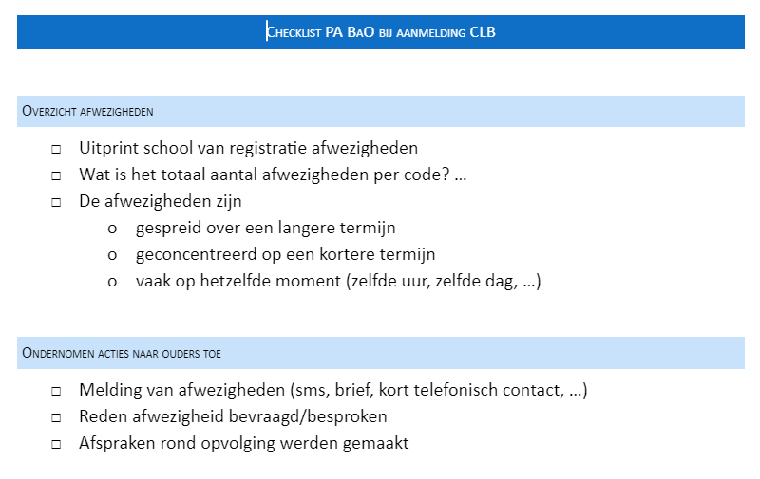
Checklist
Notes:
Eva

Slide 21
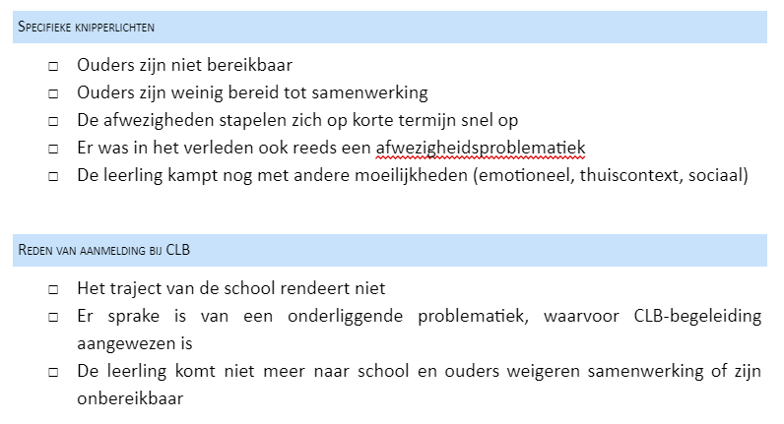

Slide 22
problematische afwezigheden
=>
aanwezigheid
door
verbinding-vertrouwen-steun

Slide 23
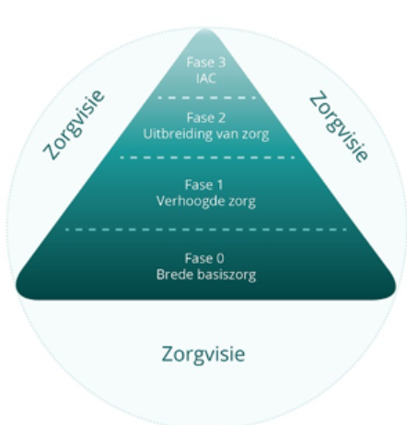
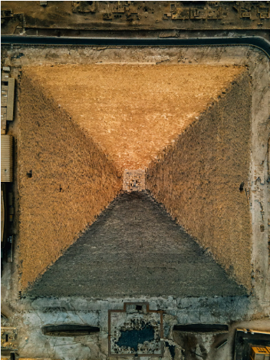

Slide 24
VERBINDING
Schoolcultuur
Informele en formele kindgesprekken
Informele en formele oudergesprekken

Slide 25
VERTROUWEN
Begint bij verbinding
Kan een lang proces zijn
De energie die nodig is om stappen te zetten

Slide 26
STEUN
=
Alles wat we doen vanuit verbinding en vertrouwen om de aanwezigheid van leerlingen te vergroten

Slide 27
Vragen?
Contactgegevens werkgroep
CLB Pieter Breughel: i.vandenberghe@vclbpb.be
CLB N Brussel: Inge.cherrette@clbvgc.be
CLB GO!: isabel.morren@clbbrussel.be
Onderwijscentrum Brussel: nika.huyse@vgc.be
Samen tegen schooluitval: evatrogh@kans.brussels

